Slide 1
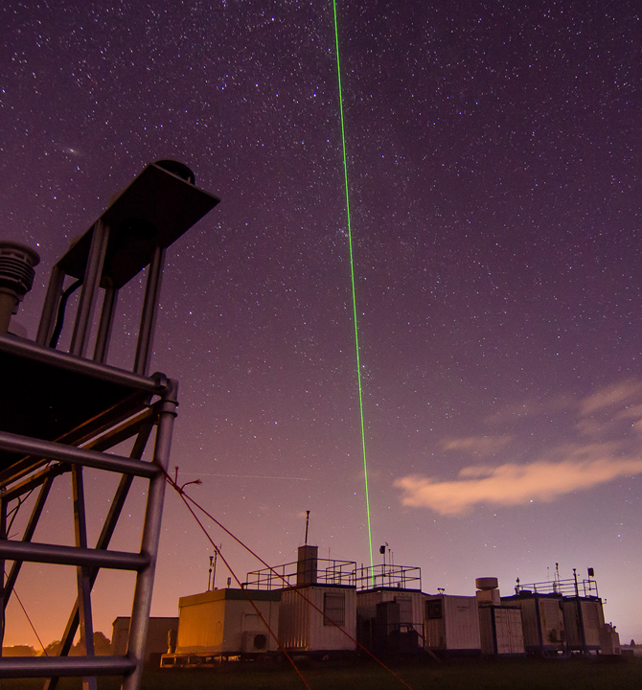
Avointa, laadkasta ja yhdenmukaista ilmakehätietoa koko Euroopasta
Niku Kivekäs

Slide 2
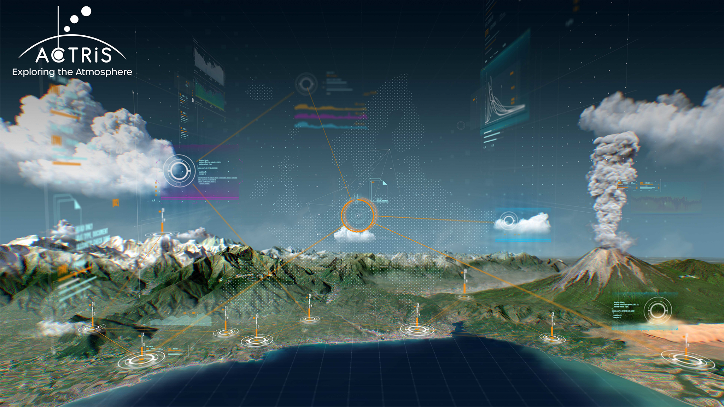
Sisältö
ACTRIS – Eurooppalainen tutkimusinfrastruktuuri
Datan ja palvelujen avoimuus
Datan yhteensopivuus

Slide 3
1. ACTRIS – Eurooppalainen tutkimusinfrastruktuuri

Slide 4
Mikä on ACTRIS?
ACTRIS – Aerosol, Clouds and Reactive Trace Gases Research Infrastructure
Tutkimusaiheena Ilmakehän pienhiukkaset, pilvien mikrofysiikka ja hivenkaasut
Yli 100 mittausasemaa Euroopassa ja sen ulkopuolella -> jatkuvaa dataa
Liikkuvia mittausasemia
Mittauskammioita, joissa muokattava ilmakehä
Kalibrointipalveluja
Asiantuntijapalveluja
Koulutusta

Slide 5
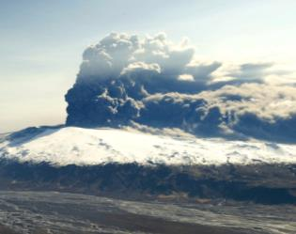
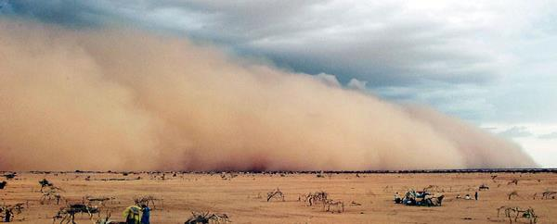
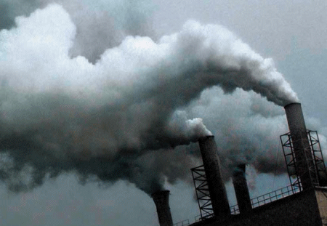
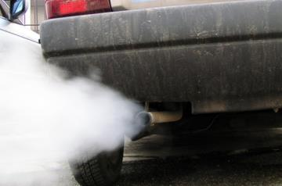
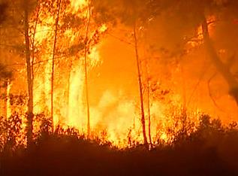

Slide 6
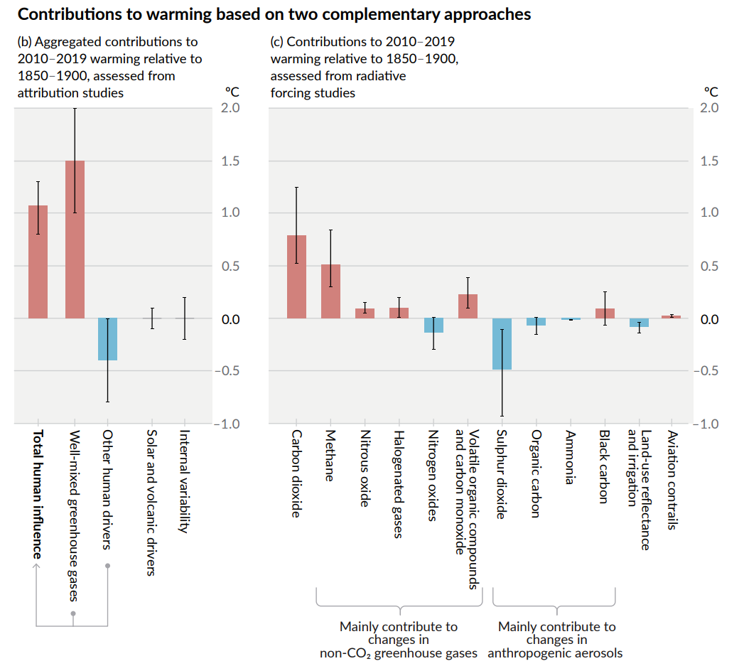
Miksi se on tärkeää? Kuva: IPCC AR6, 2021, leikattu

Slide 7
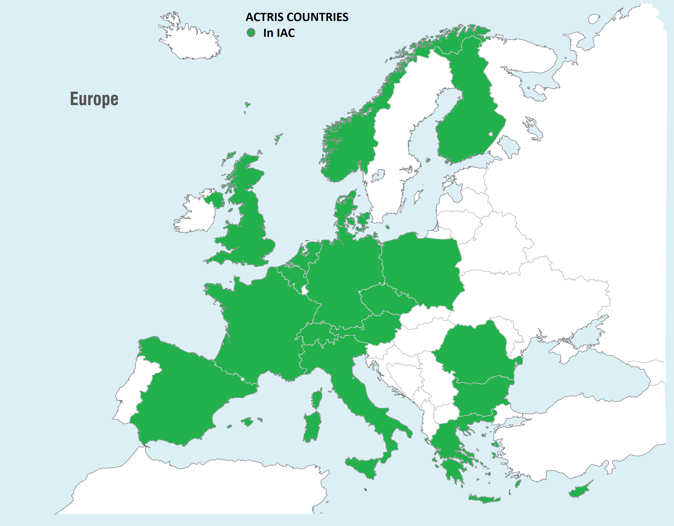
Kansainvälinen ulottuvuus
Maat, jotka ovat ministeriötasolla mukana ACTRISssa
Eurooppalainen ESFRI tutkimusinfrastruktuuri
Mukana 18 maata
ACTRIS ERIC perustetaan 2022 aikana
Päämaja Helsingissä
Suomesta mukana
Ilmatieteen laitos
Helsingin yliopisto
Itä-Suomen yliopisto
Tampereen yliopisto

Slide 8
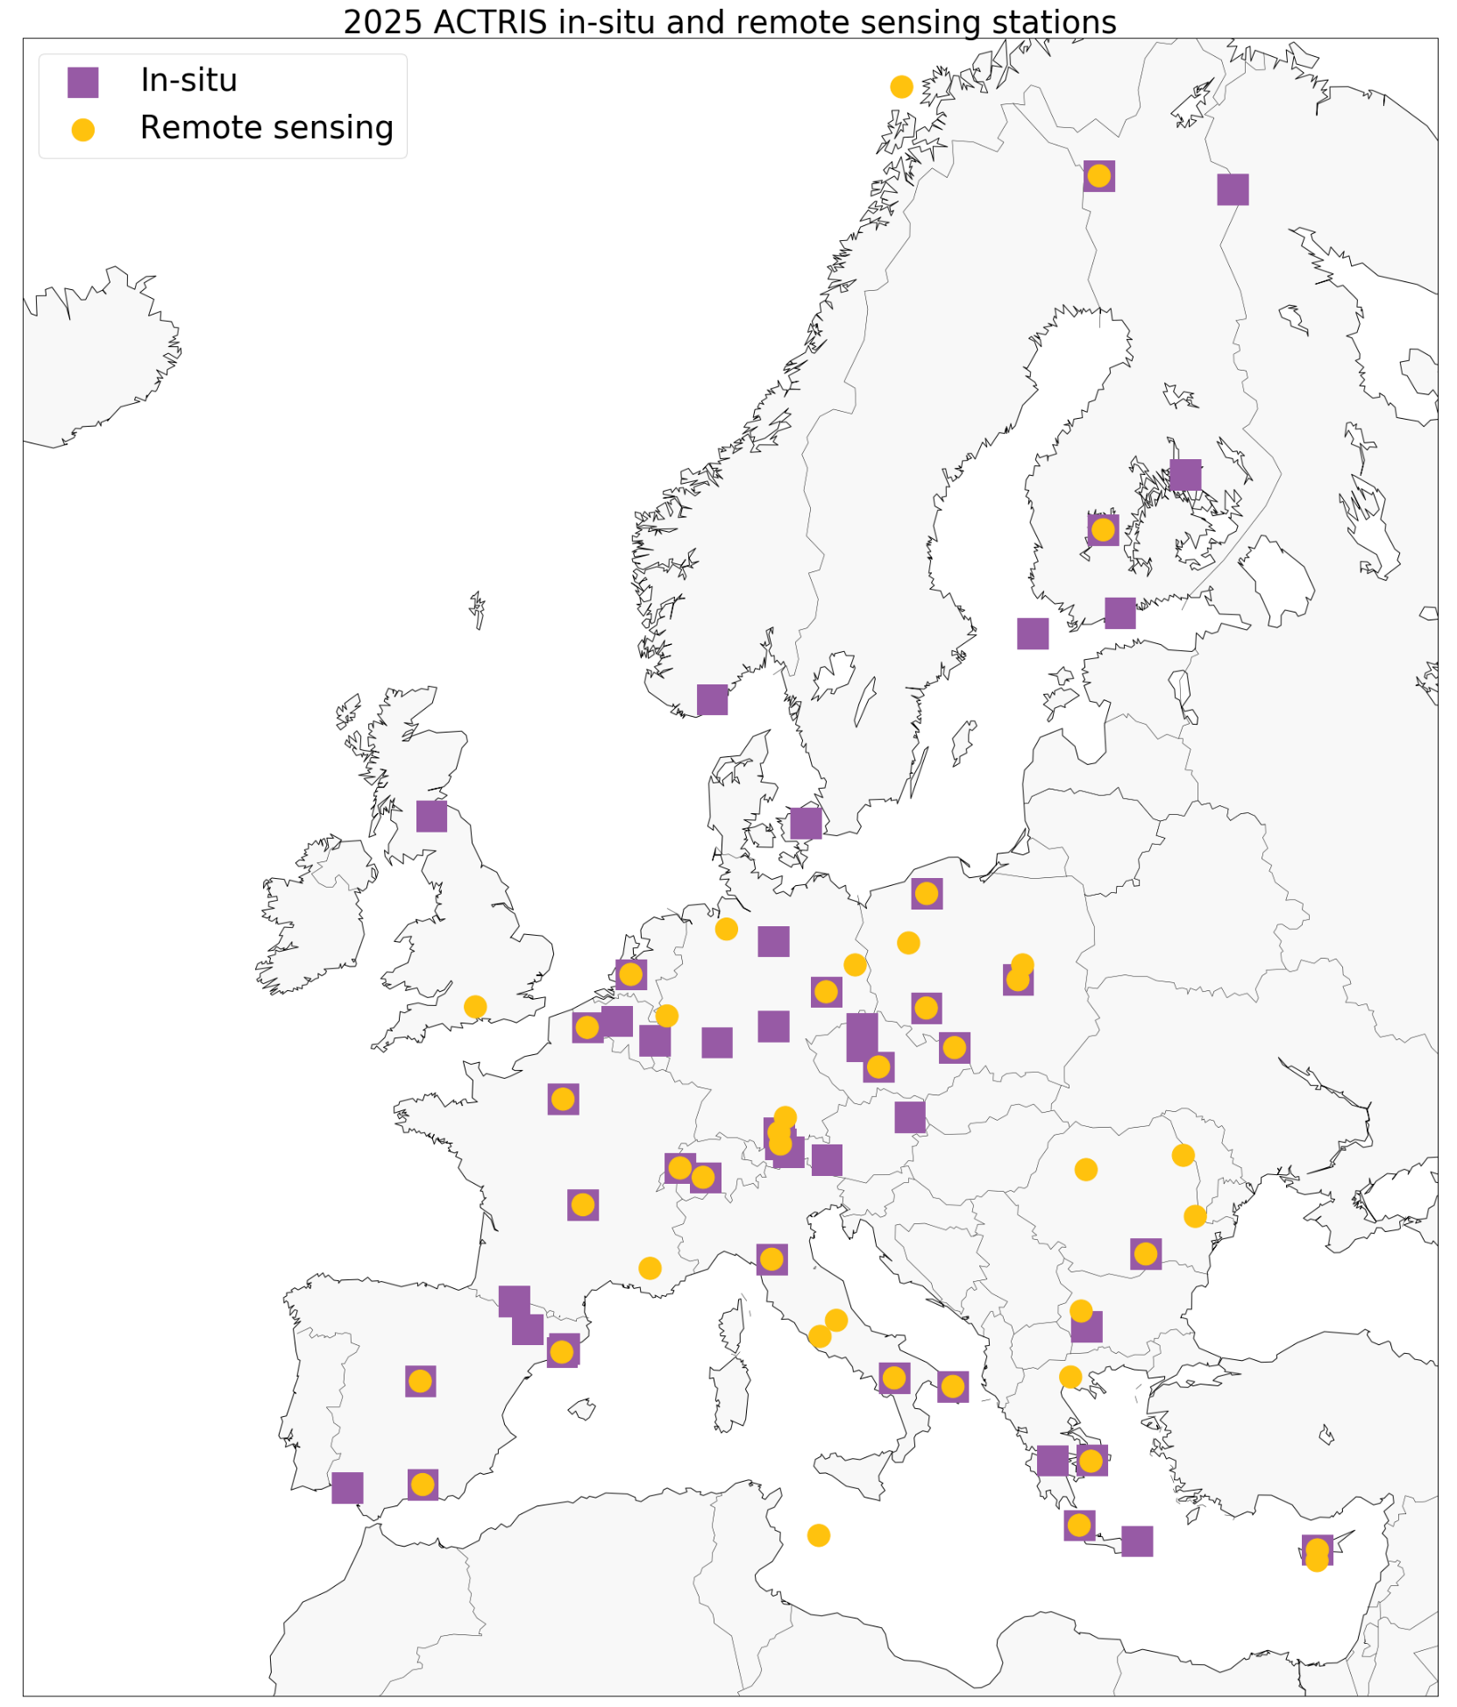
Mittausasemia ympäri eurooppaa
Maiden ACTRIS:iin nimeämät mittausasemat:
57 Aerosol in situ
9 Cloud in situ
28 Trace gases in situ
44 Aerosol remote sensing
23 Cloud remote sensing
10 Trace gases remote sensing

Slide 9
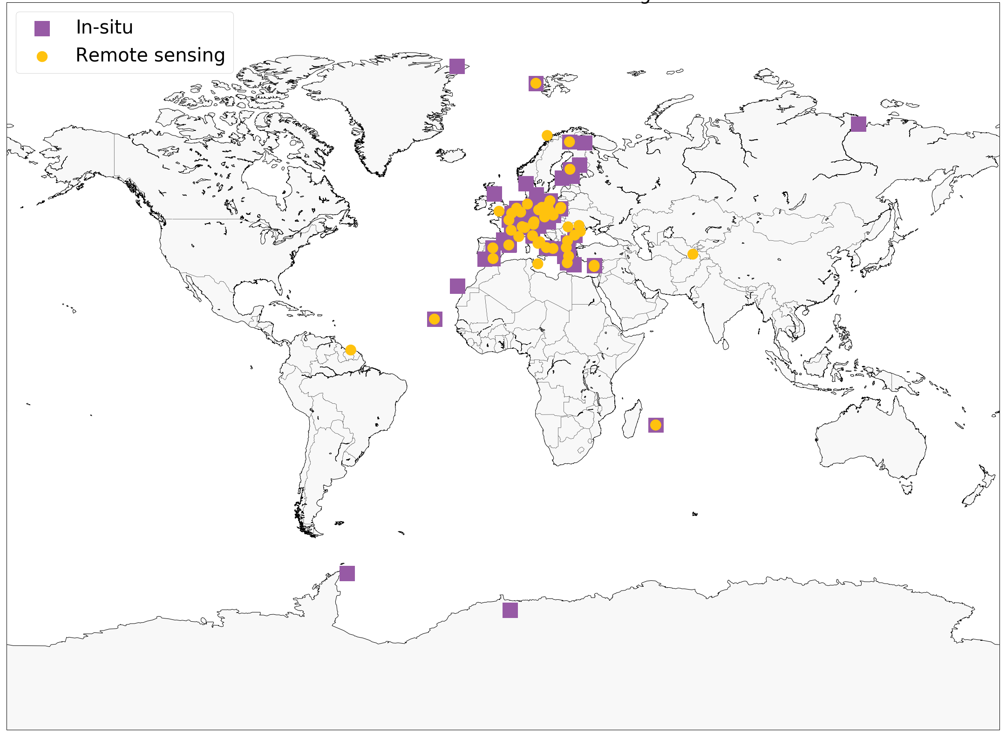
Mittausasemat Euroopan ulkopuolella

Slide 10
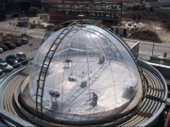
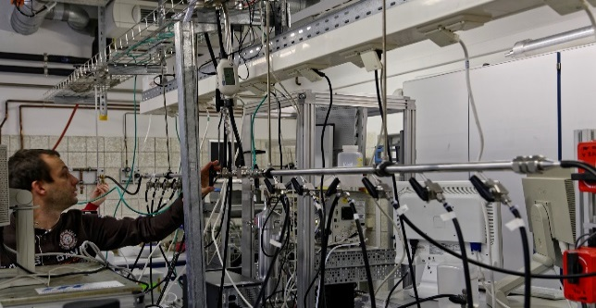
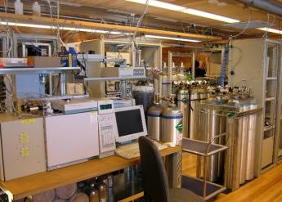
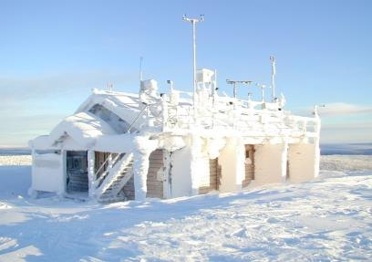
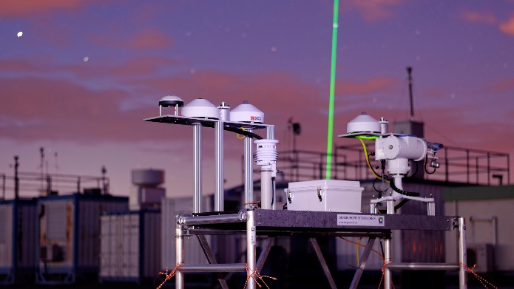
Miten ACTRIS toimii?
Käyttäjät
Koealustat
Physical Access
Research Services
Instrument calibration
Industry Services
Training services
Aihekeskukset
Datakeskus
Virtual Access
ACTRIS data products
ACTRIS VRE with tools and computing
Laitteiden kalibrointi yms.
Mittausdataa

Slide 11
2. Datan ja palvelujen avoimuus

Slide 12
Datan avoimuus
Laatuvarmistettu data avoimesti ladattavissa ACTRIS datakeskuksesta ACTRISn verkkosivujen (www.actris.eu) kautta
ladatulle data-aineistolle muodostuu DOI
viive mittausten ja datan välillä
Esikäsiteltyä lähes reaaliaikaista (max 3h) dataa sopimusten mukaan eri toimijoille
Raakadata saatavilla pyynnöstä
Kaikki dataluokat ja metadata lisenssillä CCBY4

Slide 13
Muut palvelut kuin data
Sisäiset palvelut
Instrumenttien kalibrointi
Sisäinen koulutus
Ulkoiset palvelut
Mittausalustojen käyttö omaan tutkimukseen
Instrumenttien kalibrointi
Erikoisdata-aineistot
Koulutus- ja asiantuntijapalvelut

Slide 14
Ulkoisten palvelujen saatavuus
Kaikki ulkoiset palvelut saatavilla kaikille käyttäjille
Rajallinen kapasiteetti -> valintaprosessi
Laatuperusteinen
Tieteelliset projektit yms., valinta vertaisarviointiprosessilla
Tarveperusteinen
Mittalaitteiden kalibraatio yms., tarpeen arviointiprosessi
Markkinaperusteinen
Teollisuusyhteistyö yms., käyttäjä maksaa syntyvät kustannukset

Slide 15
3. Datan yhteensopivuus

Slide 16
Datan periaatteet
Kaikki ACTRIS-data noudattaa FAIR-periaatteita
Findable
Accessible
Interoperable
Reusable
Kaikki ACTRIS-datan käsittelyvaiheet mitatusta raakadatasta eteenpäin on pystyttävä toistamaan itsenäisesti (tieteellisen vertaisarvioitavuuden vaatimus).

Slide 17
Data-yhteistyö
ENVRI – eurooppalaisten ympäristöalan tutkimusinfrastruktuurien yhteenliittymä
Datan ja palvelujen yhteensopivuus eri tutkimusinfrastruktuurien välillä
Eri tutkimusinfrastruktuurien datan saatavuus saman portaalin kautta koneluettavassa muodossa
EOSC – eurooppalainen tutkimuskentän yhteishanke
Yhteinen alusta tutkimusdatan säilyttämiseen ja jakamiseen
Erilaisia tutkimusinfrastruktuurien yhteispalveluita

Slide 18
Kiitos!

